Slide 1



League ban charts
Un projet graphique d3

Slide 2
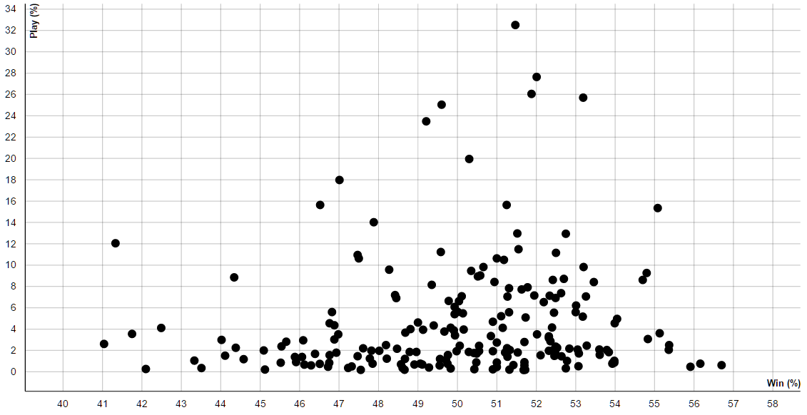
D’un graphique simple

Slide 3
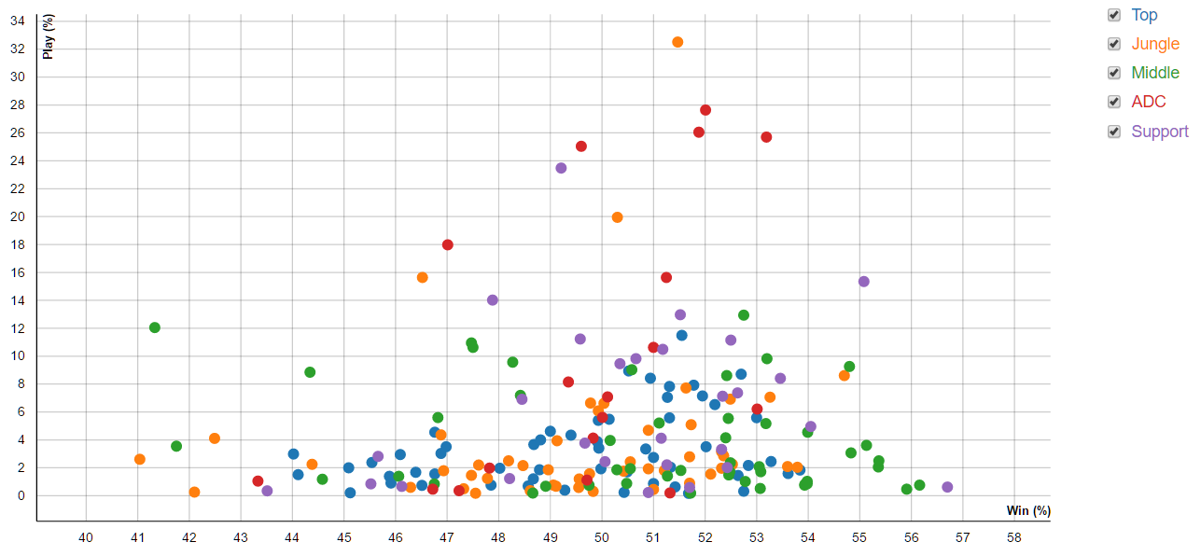
À un graphique coloré

Slide 4
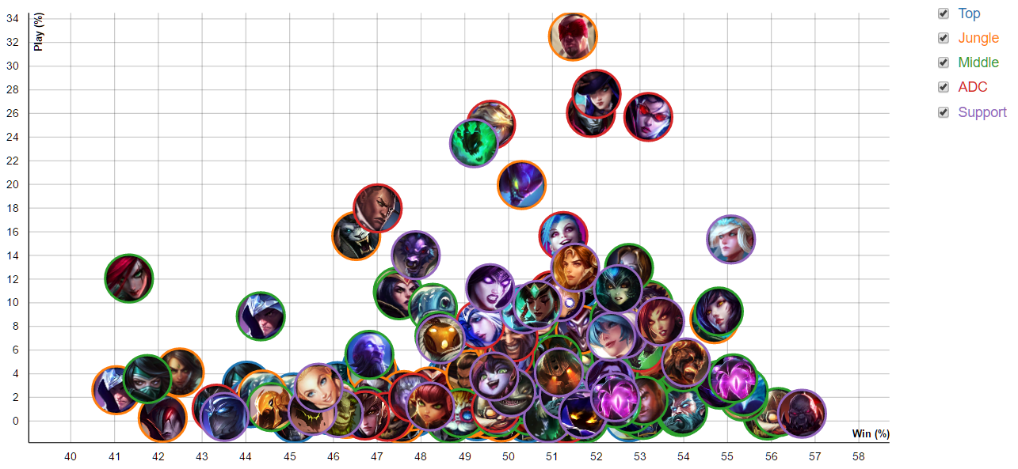
Riche d’informations

Slide 5
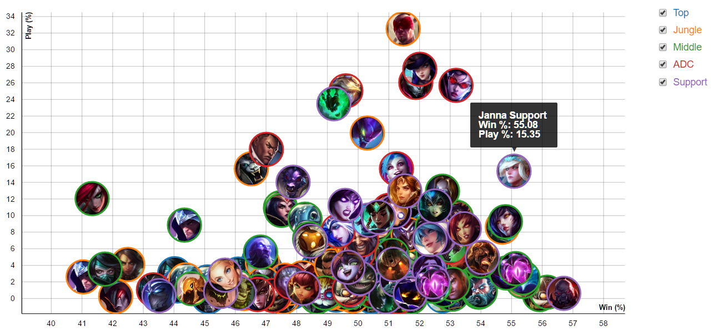
Et bien plus encore!

Slide 6
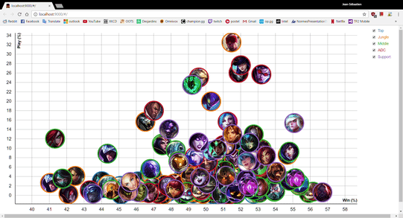
Possibilité de zoomer

Slide 7
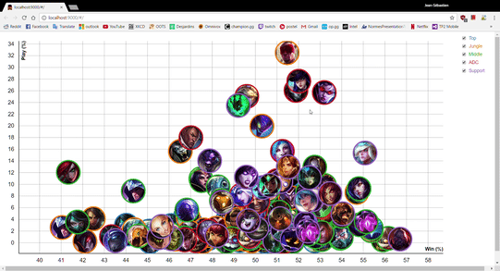
De ségréguer des données

Slide 8







technologies
Node.js, Npm
Angular
Grunt
Bower
Karma, Jasmine
D3
Heroku
Docker

Slide 9
Collaborateurs
Jean-Sébastien Perreault
- Génération du graphique
Étienne Gélinas-Gagnon
- Aggrégation des données
Site web disponible sur:
- https://leaguebanchart.herokuapp.com/#/

